Slide 1
Знаете ли вы
своего ребёнка?

Slide 2
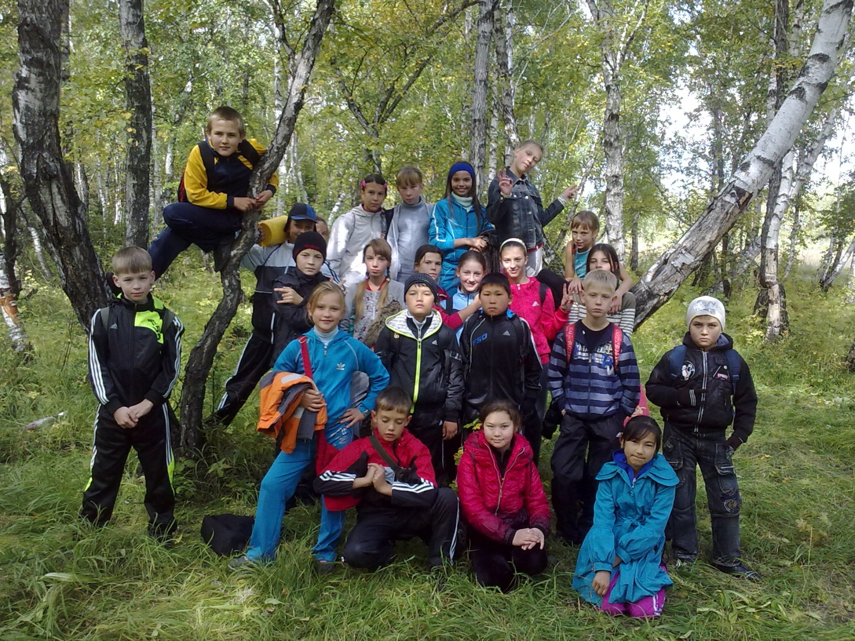

Slide 3
Воспитание может сделать многое, но не безгранично. С помощью прививок можно заставить дикую яблоню давать содовые яблоки, но никакое искусство садовника не сможет заставить её приносить жёлуди.
В.Г.Белинский

Slide 4
Что необходимо ребенку для полноценного развития?
1. нормальные родители;
2. хорошие условия жизни и воспитания; 3. полноценное общение со сверстниками и взрослыми;
4. постоянная, активная, соответствующая возрасту деятельность.

Slide 5
Надо устранить наши, взрослые ошибки. Добрым, разумным, щадящим отношением вывести ребенка из состояния дискомфорта (чувства ненужности, незащищенности, заброшенности, неполноценности, безрадостности, безысходности)
и только затем (или одновременно с этим) помочь ему добиться успеха в самом трудном для него деле, вызвать желание стать лучше, сформировать веру в себя, свои силы и возможности.

Slide 6
 | Фразы. | Баллы
1 | Сколько раз тебе повторять. | 2
2 | Не знаю, чтобы я без тебя делала. | 1
3 | И в кого ты только уродился! | 2
4 | Какие у тебя замечательные друзья. | 1
5 | Ну, на кого ты похож! | 2
6 | Я в твоё время! | 2
7 | Ты моя опора и помощник (ца)! | 1
8 | Ну что за друзья у тебя! | 2
9 | О чем ты только думаешь! | 2
10 | Какая ты у меня умница! | 1
11 | А как ты считаешь, сынок (доченька)? | 1
12 | У всех дети как дети, а ты! | 2
13 | Какой ты у меня сообразительный! | 1
14 | Посоветуй мне пожалуйста. | 1

Slide 7
7-8 баллов. Вы живете с ребенком душа в душу. Он искренне любит и уважает вас. Ваши отношения способствуют становлению личности.
9-10 баллов. Вы непоследовательны в общении с ребенком. Он уважает вас, хотя и не всегда с вами откровенен. Его развитие под­вержено влиянию случайных обстоятельств.
11 12 баллов. Необходимо быть к ребенку внимательнее. Авторитет не заменяет любви.
13 -14 баллов. Идете по неверному пути. Существует недоверие между вами и ребенком. Уделяйте ему больше времени.

Slide 8
Психологи рекомендуют
Не употреблять в общении с детьми выражения:
Я тысячу раз говорила тебе…
Сколько раз надо повторять…
Я в твоё время…
О чем ты только думаешь…
Неужели трудно запомнить…
Ты становишься…
У всех дети как дети, а ты…
Отстань, некогда мне…
Почему Лена (Катя, Вася и т.д.) такая, а ты – нет…
Употреблять чаще
Ты у меня самый умный …
Как хорошо, что у меня есть ты …
Ты у меня молодец…
Я тебя очень люблю…
Спасибо тебе…
Без тебя я бы не справилась…
Ты моя опора и помощник (ца)!

Slide 9
Дети учаться жить у жизни
Если ребёнка постоянно критикуют, он учится ненавидеть.
Если ребёнок живёт во вражде, он учится агрессивности.
Если ребёнка высмеивают, он становится замкнутым.
Если ребёнок растёт в упрёках, он учится жить с чувством вины.
Если ребёнок растёт в терпимости, он учится принимать других.
Если ребёнка часто подбадривать, он учится верить в себя.
Если ребёнка часто хвалят, он учится быть благородными.
Если ребёнок живёт в честности, он учится быть справедливым.
Если ребёнок живёт в доверии к миру, он учится верить в людей.
Если ребёнок живёт в обстановке принятия, он находит любовь в мире.

Slide 10
Если лидирует ответ а. Вы знаете своего ребенка, знаете, что ребенок нуждается в вашей помощи, и оказываете эту помощь своевременно.
Если лидирует ответ б. Вас волнует не ребенок, а проблемы, но неурядицы с учебой могут привести к дестабилизации всей остальной деятельности ребенка.
Если лидирует ответ в. Вы не интересуетесь делами ребенка, Вы и другие членам семьи должны помочь ребенку.

Slide 11
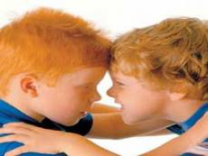
Авторитетные родители - инициативные, общительные добрые дети.
Авторитарные родители - раздражительные, склонные к конфликтам дети.
Снисходительные родители - импульсивные, агрессивные дети.

Slide 12
